Slide 1

Iradieri tehnologice cu radiatii gamma la IRASM
Horia Hulubei National Institute of Physics and Nuclear Engineering - IFIN HH
Valentin Moise (vmoise@nipne.ro)
Mihalis Cutrubinis (mcutrubinis@nipne.ro)
Daniel Negut (dnegut@nipne.ro)
Octombrie, 2016
Notes:
Vrea sa va spun bine ati venit – si va multumesc in numele colegilor mei pentru ca ati acceptat invitatia noastra. Probabil ati vazut din programul nostru ca subiectele pe care vi le propunem pentru discutie se refera in primul rand la microbiologie. Colegele si colegii mei microbiologi au avut dorinta si initiativa de va prezenta detalii si cateva noutati in acest domeniu. Am adaugat si cateva lucruri despre iradiere – care este obiectul nostru principal de activitate, si care sper ca vi se vor parea interesante – prin iradire se pot rezolva intodeauna probleme legate de contaminarea microbiana. Personal, am vrut sa incep cu un scurt istoric al centrului nostru. Dvs. Ne cunoasteti acum, sau cunosteti diferite fatete ale activitatii noastre cred ca este interesant sa aflati si ceva despre istori noastra si ceea ce sunt acum in ansamblu

Slide 2
Iradiere tehnologica
Iradiatoare gamma IRASM /Posibilitati curente de iradiere
Validarea sterilizarii
  ISO 1I137 (dispozitive medicale)
  3AQ4a (farmaceutice)
Octombrie, 2016
Notes:
Mi-am intitulat prezentarea – 15 ani de la infiintare, insa a existat si o etapa anterioara - de proiect si constructie, si mai inainte, exista un background in institutul nostru care explica si cumva a legitimat aparitia Centrului de iradieri tehnologice.

Slide 3
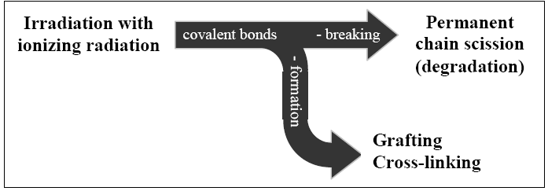
RADIATII IONIZANTE
(fotoni)
E-beam
(electroni)
X + γ (e⁻) → X⁻+ (γ)+ (e⁻) …..
Octombrie, 2016
Notes:
Mi-am intitulat prezentarea – 15 ani de la infiintare, insa a existat si o etapa anterioara - de proiect si constructie, si mai inainte, exista un background in institutul nostru care explica si cumva a legitimat aparitia Centrului de iradieri tehnologice.

Slide 4
RADIATII IONIZANTE
e⁻
X
γ
Atom, (molecula)
Doza Absorbita = Energia absorbita in unitatea de masa
[D]_{SI}=1 Gray (Gy) = 1 Joule / 1 Kg
Octombrie, 2016
Notes:
Mi-am intitulat prezentarea – 15 ani de la infiintare, insa a existat si o etapa anterioara - de proiect si constructie, si mai inainte, exista un background in institutul nostru care explica si cumva a legitimat aparitia Centrului de iradieri tehnologice.

Slide 5
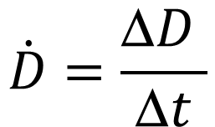
RADIATII IONIZANTE
Debitul dozei absorbite:
$$\dot{D}=\frac{\text{D}D }{\text{D}t}$$
Randament radiochimic (η): Numarul de. molecule (atomi, ioni) transformate, in urma preluarii unei cantitati de energie radianta de 100 eV.
Octombrie, 2016
Notes:
Mi-am intitulat prezentarea – 15 ani de la infiintare, insa a existat si o etapa anterioara - de proiect si constructie, si mai inainte, exista un background in institutul nostru care explica si cumva a legitimat aparitia Centrului de iradieri tehnologice.

Slide 6
RADIATII IONIZANTE
Efect biocid (“Ruperea” moleculei de ADN)
 | No biological effect | Mutation | Death
Fungi and bacteria | ~10Gy | ~ 100Gy | ~1000 Gy
Insects | ~1Gy | ~ 10Gy | ~ 100Gy
Mamals | ~0,01 Gy | ~0,1Gy | ~ 10Gy
Octombrie, 2016
Notes:
Mi-am intitulat prezentarea – 15 ani de la infiintare, insa a existat si o etapa anterioara - de proiect si constructie, si mai inainte, exista un background in institutul nostru care explica si cumva a legitimat aparitia Centrului de iradieri tehnologice.

Slide 7
RADIATII IONIZANTE
Efect biocid (“Ruperea” moleculei de ADN)
“Curba de supravietuire”
Fungi & Bacteria
D₁₀ = doza la care numarul de indivizi se reduce cu 1/10
(specific fiecarui microorganism)
Octombrie, 2016
Notes:
Mi-am intitulat prezentarea – 15 ani de la infiintare, insa a existat si o etapa anterioara - de proiect si constructie, si mai inainte, exista un background in institutul nostru care explica si cumva a legitimat aparitia Centrului de iradieri tehnologice.

Slide 8
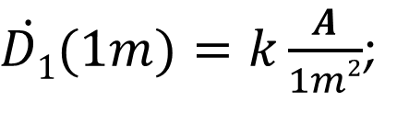
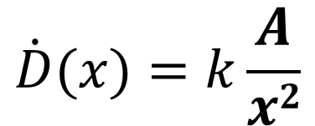
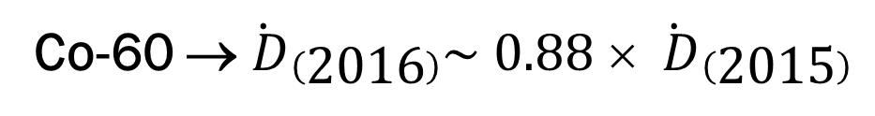
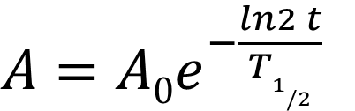
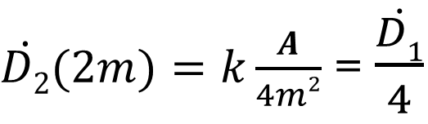
IRADIATOARE GAMMA
$$\dot{D}(x)=k\frac{A}{x2}$$
A = activitatea sursei (Ci, Bq)
X = distanta pana la sursa
$\dot{D2}(2m)=k\frac{A}{4m2}$ = $\frac{\dot{D1}}{4}$
⁶⁰Co
$\dot{D1}(1m)=k\frac{A}{1m2}$;
Dezintegrare radioactiva:
$A=A0e^{−\frac{ln2 t}{T1/2}}$
Co-60 →$\dot{ D}\left(2016\right)\sim 0.88 × \dot{ D}\left(2015\right)$
Octombrie, 2016

Slide 9
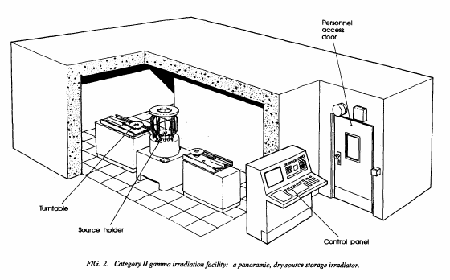
IRADIATOARE GAMMA
Octombrie, 2016

Slide 10
IRADIATOARE GAMMA
“industrial”:
Categoria 4 - panoramic (iradiere in aer), cu depozitare a sursei in apa
Octombrie, 2016

Slide 11
IRADIATOARE GAMMA
“de cercetare”:
Categoria 1 - autoecranat
Octombrie, 2016

Slide 12
IRADIERE TEHNOLOGICA
Sterilizare (dispozitive medicale)
Modificare a proprietatilor materialelor (reticulare)
Iradierea alimentelor (scaderea incarcaturii microbiene)
….
Octombrie, 2016

Slide 13
IRADIATOARE IRASM
SVST Co-60/B
Fabricant : Institute of Isotopes – Budapesta (2000)
Masa rotunda cu partenerii IRASM , Magurele, 21 noiembrie 2014
Notes:
Si – momentul instalarii iradiatorului in anul 2000.

Slide 14
INSTALATIA DE IRADIERE CU SCOPURI MULTIPLE - IRASM
Sursa de radiatii: Co-60
Depozitare: in apa (piscina)
Baza de calcul a ecranarii: pana la 74 PBq (2MCi) activitate a sursei de Co-60
Transportul produselor: Sistem "tote-box“ cu 52 de containere de produse
Dimensiuni utile ale containerului de produse: 47x47x88cm
Operare in sistem sarja (~10m³) sau continuu.
Depozit de produse: 500 m²
Activitate: 334kCi (2016)
Masa rotunda cu partenerii IRASM , Magurele, 21 noiembrie 2014
Notes:
Operare in sarje de 10mc .... Depozit de 500m2, care in ultimii ani s-a dovedit de cateva ori neincapator.

Slide 15
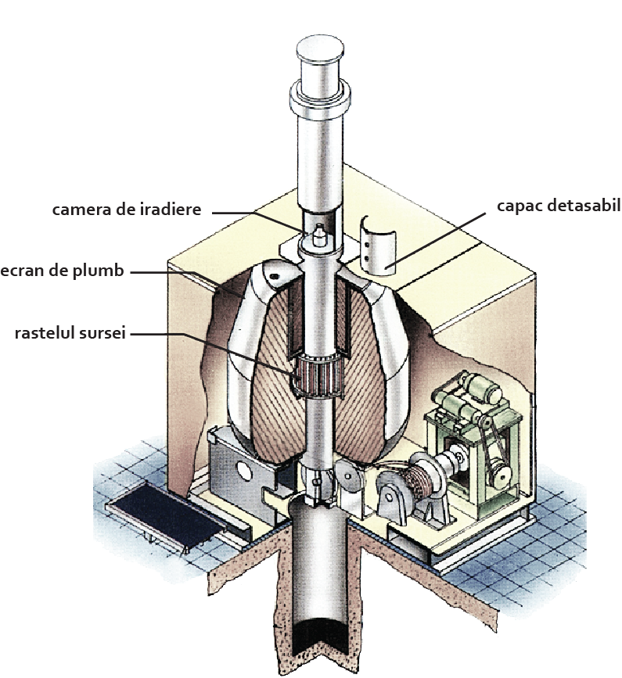
IRADIATOR GC-5000
IRADIATOR DE CERCETARE
Model: GC 5000 (Board of Radiation and Isotope Technology, India)
Activitatea sursei: 5,8 kCi (2016)
Debitul de doza in centrul camerei de iradiere: 4,4 kGy/h*
*cu atenuatori se poate reduce la ½ sau ¼
Volumul camerei de iradiere: 5 l
Diametrul camerei de iradiere: 17 cm
Inaltimea camerei de iradiere: 20 cm
Doza de tranzit: 5,2 Gy
DUR (axial si radial, in aer): 1,48
Masa rotunda cu partenerii IRASM , Magurele, 21 noiembrie 2014
Notes:
Un iradiator de cercetare – f util pt iradiere probelor - 200 iradieri/an

Slide 16
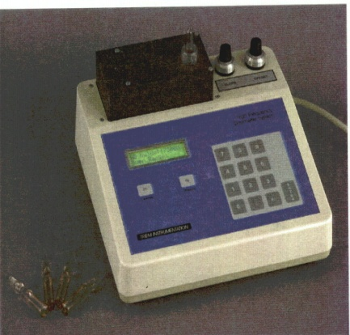

DOZIMETRIE TEHNOLOGICA
1. ECB: evaluare oscilometrica a concentratiei de acid clorhidric (produs de radioliza)
Semnal foarte stabil (> 10 ani)
Domeniul de calibrare: 1 - 100 kGy
Incertitudinea medie compusa: 3 %
2. Alanina: masurarea concentratiei de radicali liberi, generati de radiatia ionizanta, prin rezonanta electronica de spin
Semnalul scade in intensitate cu 1 % pe an
Domeniul de calibrare: 20 Gy - 100 kGy
Incertitudinea medie compusa: 2,5 %
Octombrie, 2016
Notes:
Un laboratoe de fiz-chim. O proma componenta e dozimertria de doze mari

Slide 17
POSIBILITATI CURENTE DE IRADIERE
Iradiere in modul “sarja” (batch) la iradiatorul industrial SVST Co-60/B
z
Max.
y
Min
X
Octombrie, 2016
Notes:
Un laboratoe de fiz-chim. O proma componenta e dozimertria de doze mari

Slide 18
POSIBILITATI CURENTE DE IRADIERE
Iradiere in modul “sarja” (batch) la iradiatorul industrial SVST Co-60/B
Volumul “standard”: 52 de cutii tote-box ~ 10 m³!
Doza solicitata de client!
Factorul de uniformitate de dozei: 1.2 ÷ 1.4
Fiecare cutie tote-box este iradiata in conditii identice
Exemplu: pentru doza (solicitata) de minim 25 kGy se seteaza timpul de iradiere pentru a obtine o doza minima de ~ 25 +2 kGy= 27 kGy (se tine cont de incertitudinea de masurare si scaderea lunara a activitatii sursei)
Doza maxima: ~ 37 – 40 kGy
=> “Fereastra de doza” “= (25kGy – 40kGy)
Octombrie, 2016
Notes:
Un laboratoe de fiz-chim. O proma componenta e dozimertria de doze mari

Slide 19
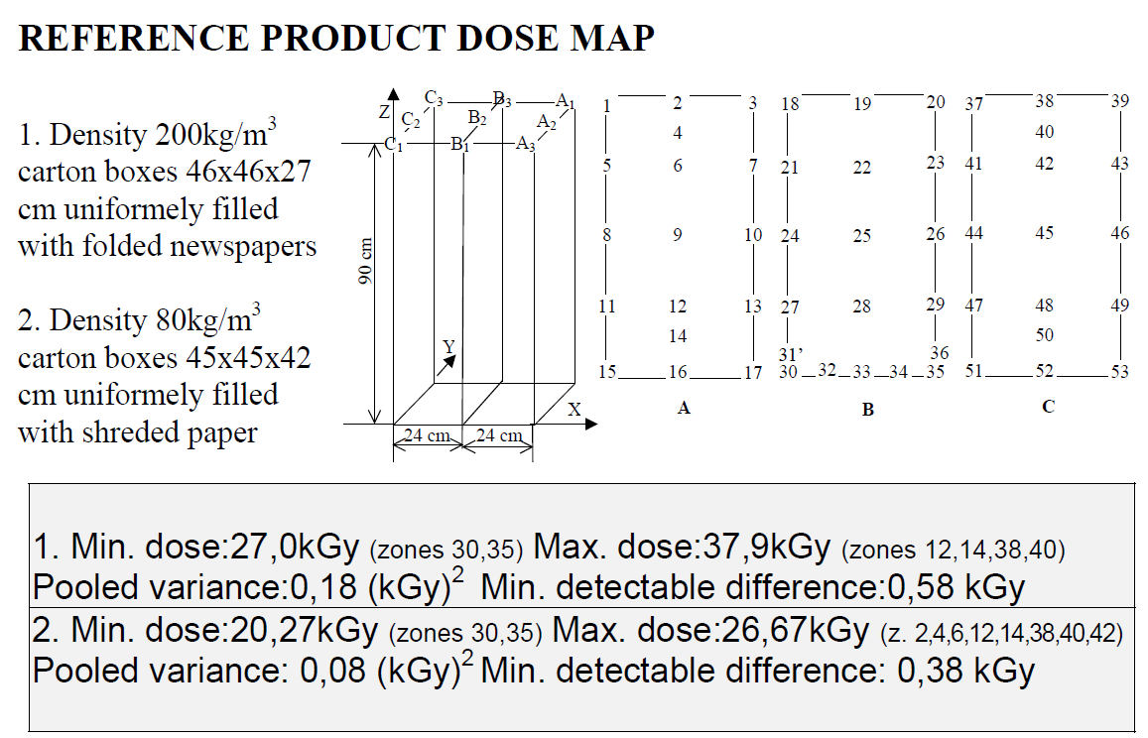
POSIBILITATI CURENTE DE IRADIERE
Harta de doze – OQ (“dummy”)
Octombrie, 2016
Notes:
Un laboratoe de fiz-chim. O proma componenta e dozimertria de doze mari

Slide 20
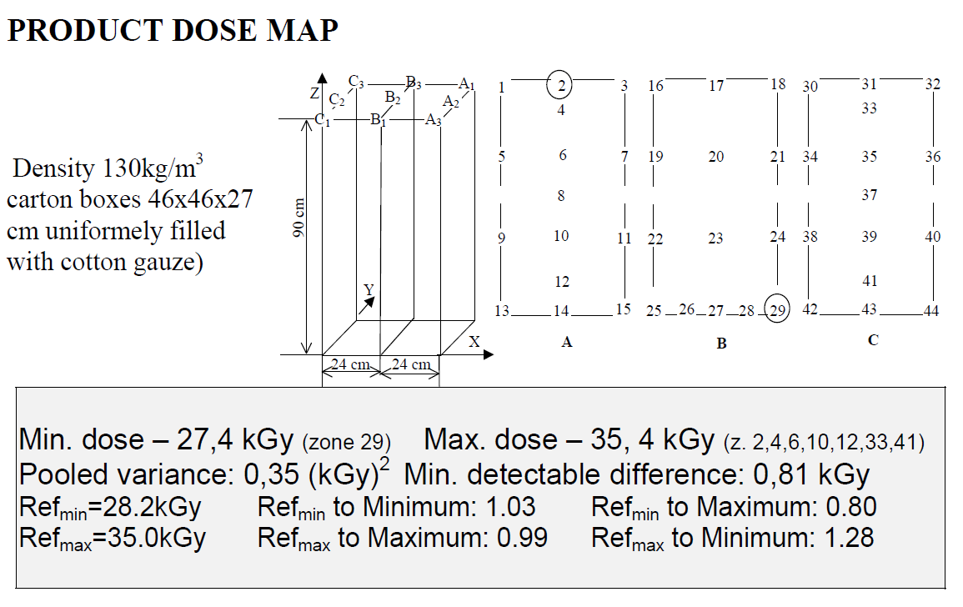
POSIBILITATI CURENTE DE IRADIERE
Harta de doze – PQ (“produs”)
Octombrie, 2016
Notes:
Un laboratoe de fiz-chim. O proma componenta e dozimertria de doze mari

Slide 21
POSIBILITATI CURENTE DE IRADIERE
Iradiere de probe la iradiatorul industrial SVST Co-60/B
Masa rotunda cu partenerii IRASM , Magurele, 21 noiembrie 2014
Notes:
Un laboratoe de fiz-chim. O proma componenta e dozimertria de doze mari

Slide 22
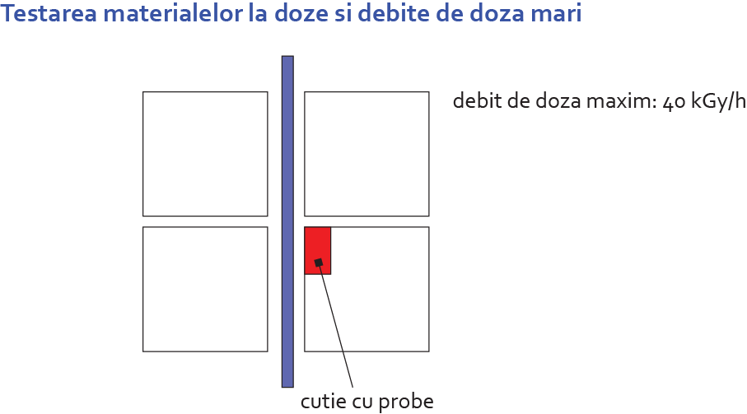
IRASM – IRAdiator cu Scopuri Multiple

Slide 23
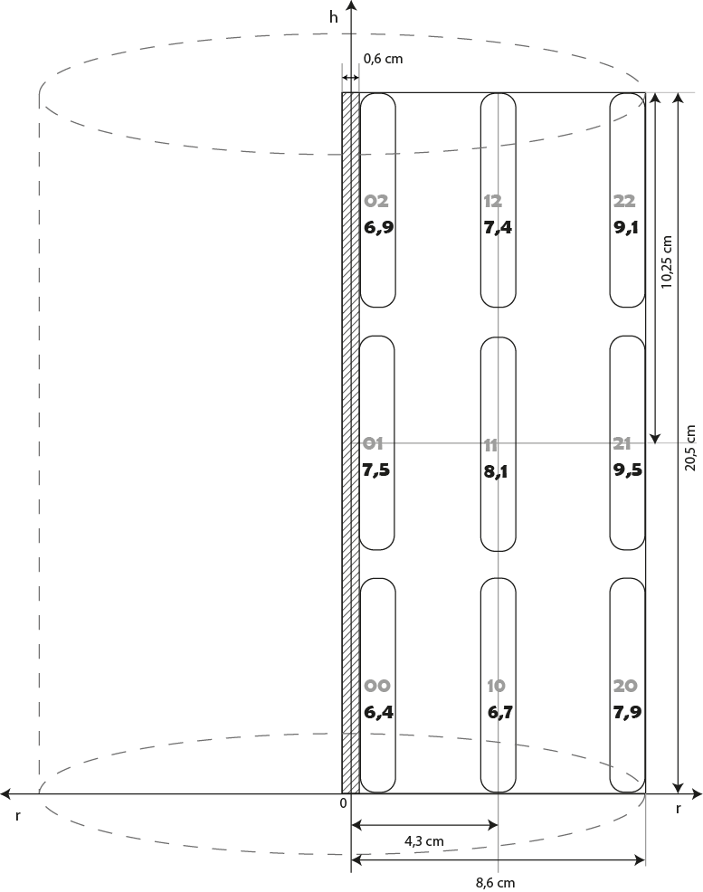
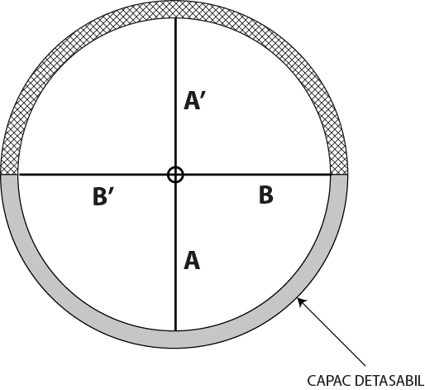
POSIBILITATI CURENTE DE IRADIERE
Iradiere de probe la iradiatorul GC-5000
DUR (axial si radial, in aer): 1,48 !
Octombrie, 2016
Notes:
Un laboratoe de fiz-chim. O proma componenta e dozimertria de doze mari

Slide 24
Stabilirea dozei de tratament
Doza de tratament = doza necesara pentru obtinerea unui anumit efect in produs
cercetare pentru a determina relatia dintre doza si efect ↓
in general, doua limite de doza
Doza tinta, Dt,
necesara obtinerii efectului dorit
Doza maxima acceptabila, Dma,
pana la care functionalitatea
produsului nu este afectata

Slide 25
Stabilirea dozei de tratament
Distributia dozei in produsul iradiat nu este omogena. Factori care o afecteaza:
  Densitatea si compozitia produsului
  Geometria de iradiere
Neuniformitatea este inevitabila, dar poate fi redusa
Neuniformitatea se exprima prin raportul de uniformitate a dozei, DUR = Dmax/Dmin

Slide 26
Validarea sterilizarii – ISO 11137
SR EN ISO 11137-1
Cerinte
Validare proces
Calificare la instalare - IQ
      verifica intelegerea furnizor – client
Calificare operationala - OQ
      arata consistenta operationala a iradiatorului
Calificare a performantei - PQ
      specifica cum trebuie iradiat produsul
Control de rutina proces
      arata ca procesul decurge conform specificatiilor

Slide 27
SR EN ISO 11137-2
Stabilire si audit doza sterilizare
Descrie metodele folosite pentru:
stabilirea (Metoda 1 sau Metoda 2)
sau
substantierea (Metoda VDmax 25 sau 15)
dozei de sterilizare
Descrie metodele de audit al dozei de sterilizare
Standardul este informativ. Daca se face uz de el, atunci pasii standardului devin cerinte si trebuie urmati in detaliu

Slide 28
SR EN ISO 11137-2
Stabilire si audit doza sterilizare
Descrie metodele folosite pentru:
stabilirea (Metoda 1 sau Metoda 2)
sau
substantierea (Metoda VDmax 25 sau 15)
dozei de sterilizare
Descrie metodele de audit al dozei de sterilizare
Standardul este informativ. Daca se face uz de el, atunci pasii standardului devin cerinte si trebuie urmati in detaliu

Slide 29
SR EN ISO 11137-2
Stabilire doza sterilizare
In setarea dozei de sterilizare trebuie urmata una din abordarile descrise mai jos:
a) este obtinuta valoarea (Metoda 1) sau rezistenta la radiatie (Metoda 2) a bioburdenului (incarcaturii) si este folosita la stabilirea dozei de sterilizare
b) este substantiata doza de sterilizare de 25 kGy (Metoda VDmax25) sau 15 kGy (Metoda VDmax15)
In substantierea dozei de sterilizare de 25 kGy sau 15 kGy, producatorul trebuie sa detina evidente ca doza de sterilizare selectata este capabila sa atinga cerintele de sterilitate specificate

Slide 30
SR EN ISO 11137-2
Stabilire doza sterilizare
Metoda 1
Aceasta metoda de stabilire a dozei de sterilizare depinde de verificarea experimentala a faptului ca radiorezistenta bioburdenului produsului este mai mica sau egala decat rezistenta populatiei microbiene avand o distributie standard a rezistentei (SDR)

Slide 31
SR EN ISO 11137-2
Stabilire doza sterilizare
Metoda 2
Se obtin informatii privind radiorezistenta microorganismelor care exista in produs
Metoda foloseste rezultate de la teste de sterilitate realizate pe produse iradiate intr-o serie de doze incrementale pentru estimarea dozei la care se atinge SAL 10⁻²
Din experimentul de doza incrementala se estimeaza D₁₀ si este folosit la extrapolarea catre valori SAL mai mici de 10⁻² pentru a determina doza de sterilizare

Slide 32
SR EN ISO 11137-2
Stabilire doza sterilizare
Metoda VDmax
Substantiaza doza de 25 kGy sau 15 kGy ca doza de sterilizare
Metoda de substantiere pentru doza de sterilizare selectata este similara cu stabilirea dozei prin Metoda 1
In realizarea substantierii metoda verifica faptul ca bioburdenul prezent in produs inainte de sterilizare este mai putin radiorezistent decat populatia microbiana de maxima rezistenta considerata pentru obtinerea unui SAL de 10⁻⁶ la doza de sterilizare selectata (25 kGy sau 15 kGy)

Slide 33
SR EN ISO 11137-2
Audit doza sterilizare
Confirma continuitatea pretabilitatii dozei de sterilizare
Frecventa auditurilor dozei de sterilizare variaza: la 3 luni, la 6 luni sau la 12 luni
In conjunctie cu auditurile dozei de sterilizare se realizeaza un raport privind controalele de mediu si de productie impreuna cu determinarile de bioburden

Slide 34
Validarea sterilizarii – 3AQ4a
(The use of Ionising Radiation in the Manufacture of Medicinal Products)
“4.2 Validation with regard to the purpose of irradiation”
a) … information on the bioburden of the product before irradiation should be given with data from several batches to show the usual bioburden levels and types of organisms usually present;
b) data on the reduction of bioburden during the irradiation with different doses, including the minimum dose, should be given for at least 2 batches;
c ) an inactivation curve derived from the above data should be submitted. If the test specimen itself has a low bioburden, it should be artificially contaminated with > 10⁷ cfu/single unit preferably with a microorganism originally occurring in the product and with a minimum D-Value of 3 kGy;
d) the bioburden limit on the product prior to irradiation should be based on data derived from a) – c).
In other cases, experimental results should show that the purpose of irradiation has been achieved.
Octombrie, 2016
Notes:
Un laboratoe de fiz-chim. O proma componenta e dozimertria de doze mari

Slide 35
Validarea sterilizarii – 3AQ4a
“4.3 Validation with regard to the quality of the product”
a) Information should be given about any qualitative and quantitative changes in the product, including its packaging, as a result of irradiation;
Note: Methods used for quantitative determinations should be validated in accordance with the note for guidance Validation of Analytical Procedures:Methodology.
b) Information should be given about the formation of radiolysis products or other degradation or interaction products. Whenever possible, the radiolysis products should be identified;
c ) the results of the studies carried out with high doses of radiation to determine the maximum dose should be given;
d) as assessment of the significance of any observed changes should be included;
e) information should be given about the effect of irradiation on the stability of the product and therefore stability studies should be performed on products which have received the maximum absorbed dose.
Note: The relevance of any changes in the product induced by irradiation as regards quality of the product as well as health and safety of the patient should be discussed. The toxicological risks caused by products of irradiation (see section 3.3.b) should be evaluated. Safety of the irradiated product for the patient should be discussed in the expert report.
Octombrie, 2016
Notes:
Un laboratoe de fiz-chim. O proma componenta e dozimertria de doze mari

Slide 36
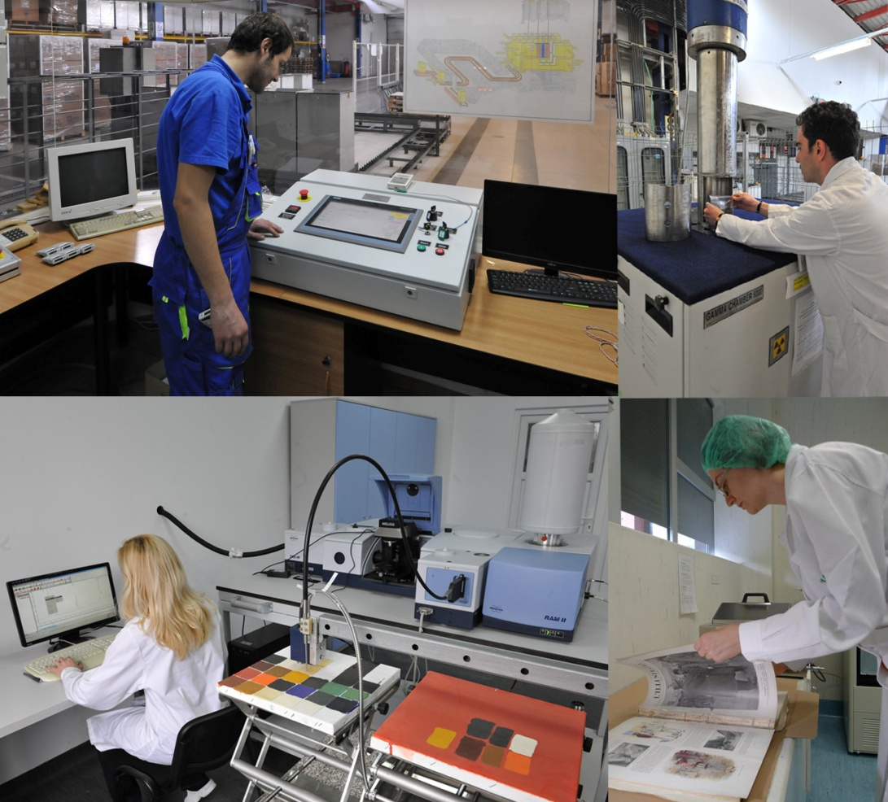
VA MULTUMESC PENTRU ATENTIE
Octombrie, 2016
Notes:
Si trebuie sa mentionez inca unul din lucrurile mostenite de la dl- ponta – o medie de virsta foarte scazuta – colegi tineri si motivati, pe care deja ii cunoasteti saii veti cunoaste azi.

